Slide 1

SMART SWIMMING POOL
Adir Nisim –313197378
Ben tellier-316601855

Slide 2
מבוא
במהלך השנים האחרונות העולם הטכנולוגי נחשף למגמה של פיתוח טכנולוגי נרחב בענף של האמצעים החכמים(חיישנים) , שהולך ומשפיע כמעט על כל תחום בחיים היומיומיים שלנו. בריכות שחייה כיום הן דבר שנכנס להרבה מקומות כגון: בתים פרטיים, בנייני מגורים, מועדוני כושר, מתנ''סים ועוד. והן דורשות תחזוקה רבה שיכולה לגרום בין היתר לחוסר פרקטיות ומשאבים שיכולים להגיע לעלויות חשמל גבוהות. ולכן אנו מציעים לשלב אמצעים טכנולוגים חכמים שיבואו בעיקר להקל בפאן התחזוקתי ובנוסף לכך יכול לחסוך גם בכסף.
הפתרון שלנו
לצורך התגברות על הבעיה, או יותר נכון הקלה בתפעול , בנינו מערכת מבוססת IOT שתפקידה בעצם לסייע בשליטה על תאורת הבריכה במידה והיא מזהה תנועת אדם, שליטה על טמפ' מחוץ לבריכה והטמפ' של מי הבריכה כתלות בטמפ' אלה (כלומר אם קר בחוץ המזגנים יופעלו ואם מי הבריכה קרים גם כן, אז הבאת המים לטמפ' אידאלית קבועה ולא קיצונית ), ובנוסף חיישן זיהוי תקלות טכניות של הבריכה על ידי ויברציות לא שיגריות במערכת המשאבות והסינון של מי הבריכה.

Slide 3
מטרות
בעלי עניין
מועדוני כושר
קאנטרי עירוני
מועדוני ספורט
בתים פרטיים
מגדלי מגורים
בתי מלון
פיתוח מערכת אוטומטית, קלה לתפעול ונגישה מרחוק.
מערכת ממשק משתמש Cross platform
התאמה לכל הגופים שמשתמשים בבריכות מקורות(פרטי, עירוני וכו').
שימוש בטכנולוגיית אמצעים חכמים לשם הוזלת עלויות ונוחות.

Slide 4
מבנה המערכת
בנוסף לחיישנים ששולטים במערכת ה"SMART SWIMMING POOL" ניתן לשלוט בה בנוסף על ידי ממשק אפליקטיבי פשוט ונוח שמנוהל ע''י התחברות לרשת האינטרנט.
מחשב מנהל - אחראי על קבלת ושליחה של נתונים שמתעדכנים במסד הנתונים ע''י החיישנים, או על ידי עדכונם דרך ממשק האפליקציה.
חיישן תנועה - ישמש להדלקת אורות הבריכה בהתאם לנוכחות של אדם.
חיישן רטט – חיישן חיוני לזיהוי ואיתור של תקלות קריטיות במערכת המשאבות והסינון.
חיישני טמפרטורה – אחראיים על מעקב טמפרטורת המים בבריכה ובמתחם המקורה וויסות הטמפ' לטמפ' אידאלית ורצויה.
Air Conditioner - מערכת המיזוג של המתחם המקורה של בריכת השחייה.
Pool heat pumps- מערכת משאבות החושפת מים חמים לבריכה באמצעות מנוע חשמלי.
lights controller- מערכת תאורה חכמה שפועלת בהתאם לתנועות אדם מול הבקר.
Firebase Database-מסד נתונים המעדכן את המצב הנוכחי של כל מערכת ושירות ומעדכן את המשתמש בהתאם.

Slide 5
דרישות המערכת
דרישות פונקציונליות :
משתמש יוכל לשלוט מרחוק על הפעלת וכיבוי תאורת הבריכה, מיזוג המתחם המקורה וטמפ' המים באמצעות האפליקציה.
המערכת תשלח התראה כאשר יש תקלה במערכת המשאבות והסינון של הבריכה או בהימצאות עצם זר שמפריע לתפקוד המשאבות.
המערכת תשלח תגובה/פקודת הפעלה למכשור הרלוונטי בבריכה בהתאם לסוג ההתראה שהתקבלה,
ותבצע עדכון לאפליקציה ותראה שהופעלה המערכת הנדרשת.
דרישות לא פונקציונליות :
המערכת תתמוך בשפה העברית/אנגלית
הממשק יהיה נוח לשימוש
עלות הפיתוח נמוכה
התוכנה תפותח בשפת Python לBACKEND ובקוטלין לFRONT
אחסון ממסד נתונים עם מספיק זיכרון- מינימום 2GB

Slide 6
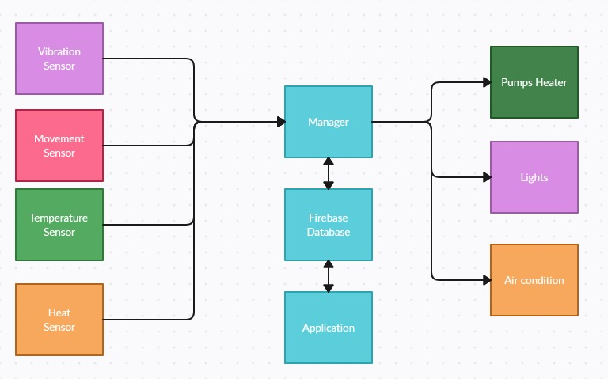
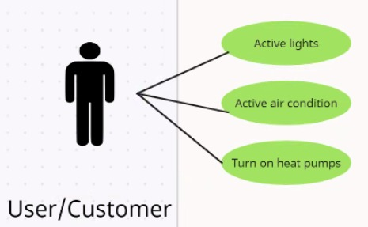
Design and architecture
Use case diagram:

Slide 7
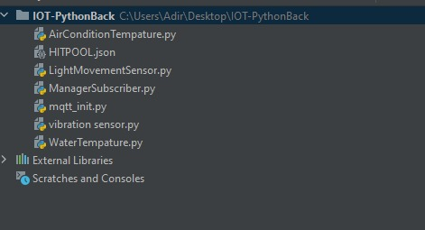
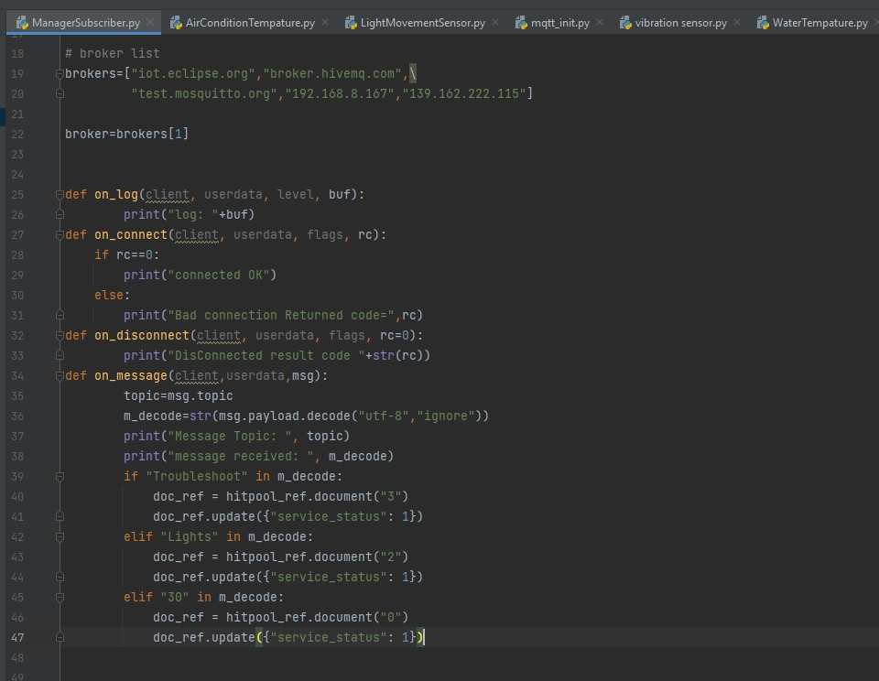
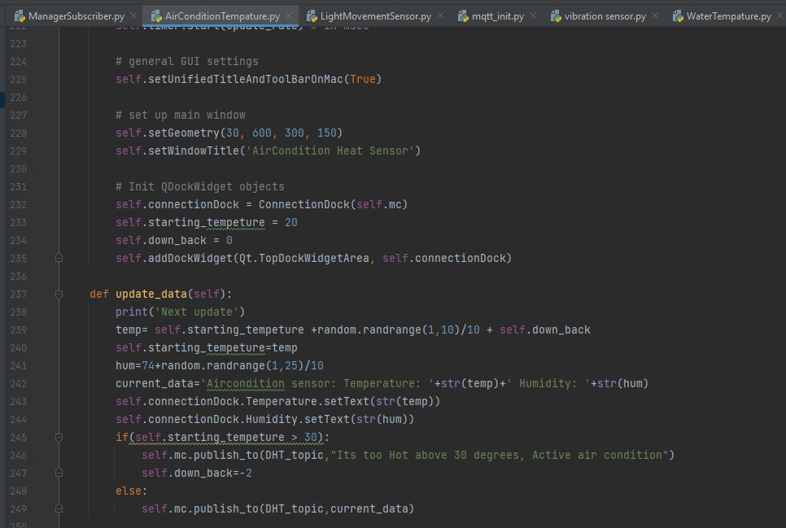
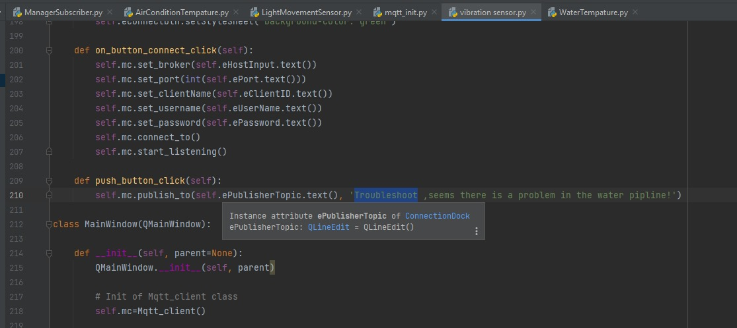
פיתוח הסנסורים ומנהל שמאזין וכותב לממסד הנתוניםbackend

Slide 8
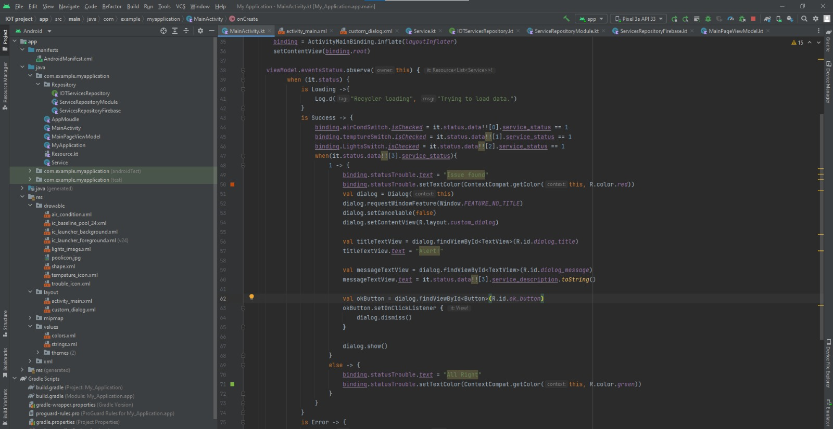
פיתוח ממשק אפליקטיבי למשתמש front
פיתוח הממשק האפליקטיבי נעשה באנדרואיד סטודיו בשפת קוטלין, מסונכרן עם ממסד הנתונים בשיטת צופה וסינגלטון כך שאם נעשה שינוי או שימוש הממסד יתעדכן וגם האפליקציה בהתאם.

Slide 9
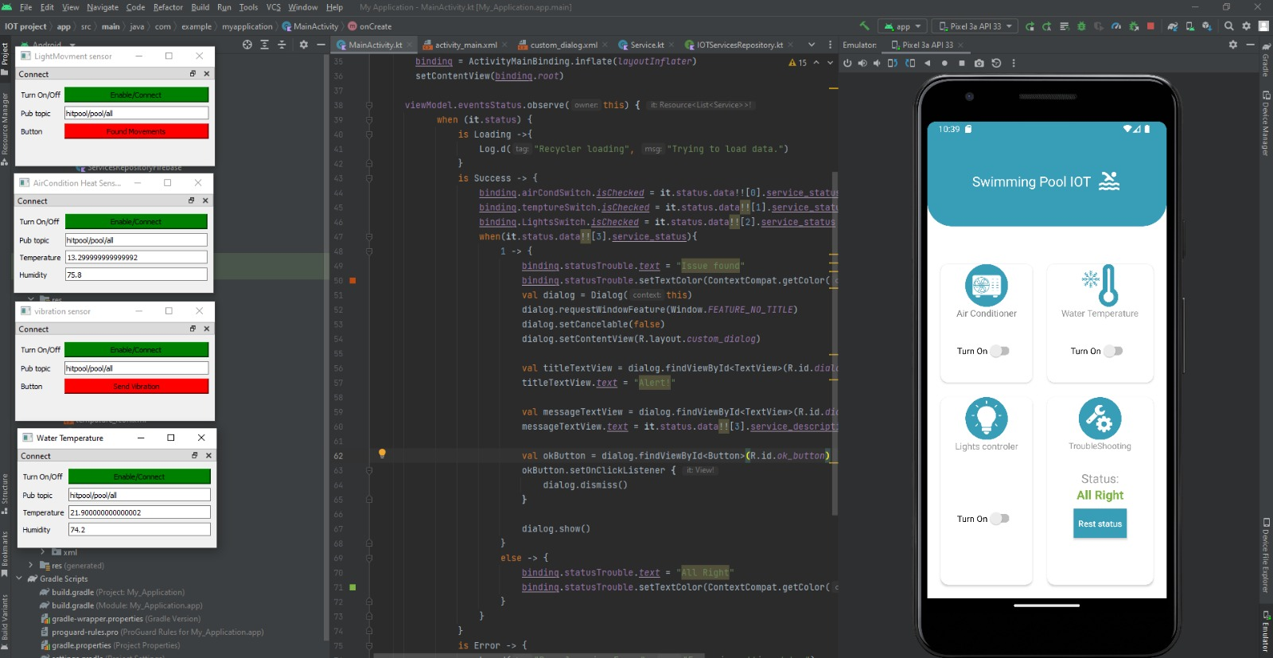
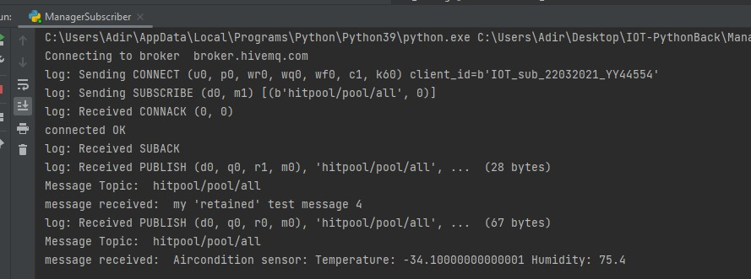
חיישנים
מנהל
אפליקציה

Slide 10
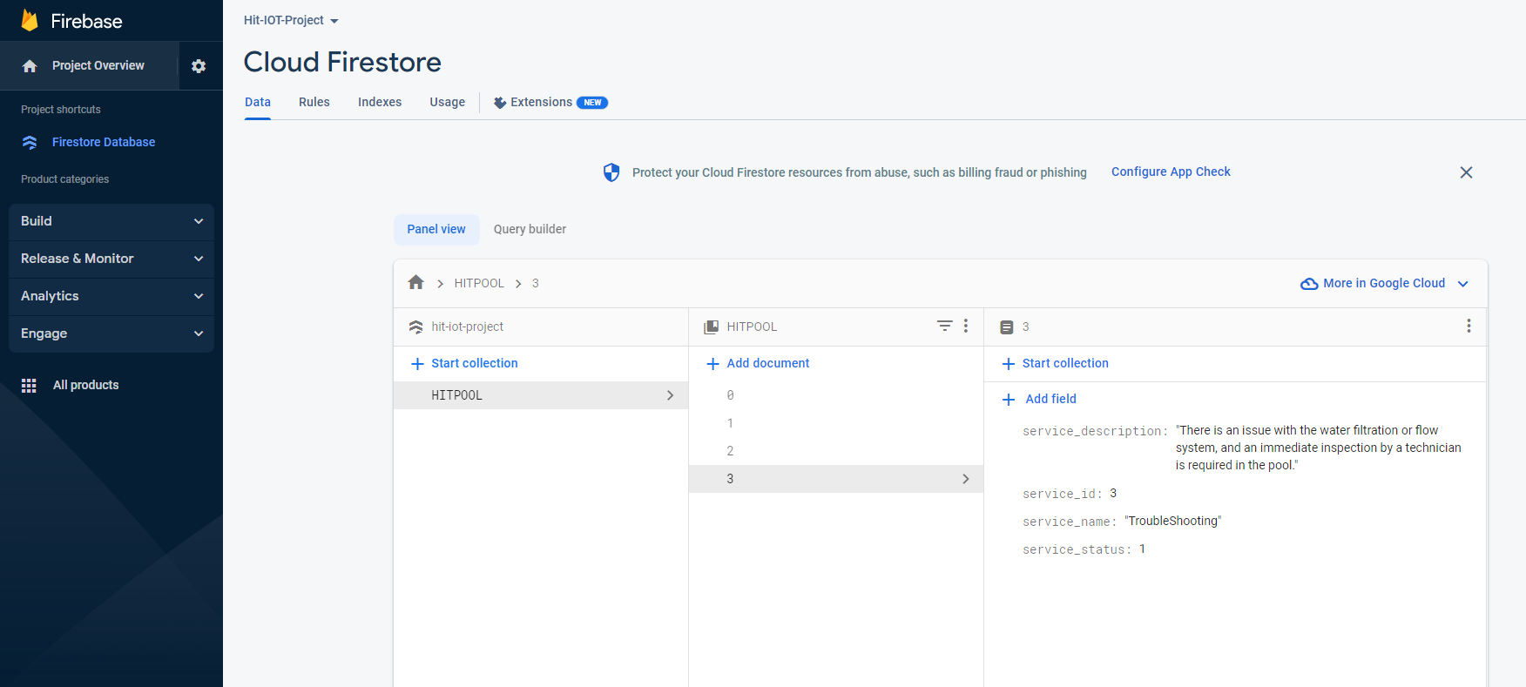
Firebase cloud
טבלה שם הבריכה
שירותים מערכות
תכונות

Slide 11
IOT POOL TO The future
הצעות עתידיות לקידום ופיתוח הפרויקט:
סנסורים למילוי גובה מים בהתאם למפלס קבוע שהוגדר
חיישן לבדיקת תקינות וריכוז הכלור בבריכה
יצירת Login למשתמש להתחברות (למען אבטחה)
הוספת שליטה קולית לאפליקציה

Slide 12
סיכום
מערכת IOT SMART POOL נועדה לתת מענה לבעלי בריכות שחייה מקורות שרוצים למקסם את צרכי נוחות המשתמשים בבריכה וחסכון במשאבים תוך שמירה על מצב אידאלי מבחינת טמפרטורה ותאורת המקום. המערכת תשלב בתוכה מערכות טכנולוגיות של אמצעים חכמים מהתקופה הנוכחית.
המערכת משלבת בתוכה רכיבים טכנולוגיים קיימים ללא צורך בפיתוח של רכיבים חדש ויכולה להשתלב במהירות בכל בריכה מקורה בפריסה עולמית.
עלות המערכת ביחס לתוצר היא נמוכה ומשתלמת.
המערכת עוזרת בחיסכון של מים וחשמל באופן הכי יעיל .
זיהוי תקלות באופן פשוט ויעיל.

Slide 13
בבליוגרפיה
https://www.mdpi.com/2079-9292/9/12/2082
https://www.researchgate.net/publication/286494593_A_Vibration_Sensor_Design_Research
https://www.irjmets.com/uploadedfiles/paper/volume_3/issue_12_december_2021/17917/final/fin_irjmets1640499489.pdf

